Slide 1
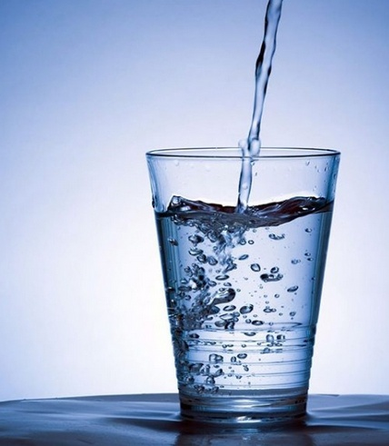
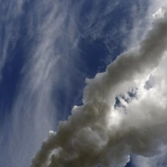
ρευστά
αέρια
υγρά

Slide 2
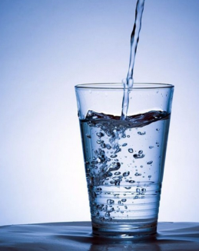
ρευστά
Τα ρευστά δεν έχουν σταθερό σχήμα… αλλά παίρνουν κάθε φορά το σχήμα του δοχείου, μέσα στο οποίο βρίσκονται.
Ρευστά είναι ο αέρας, το νερό , το πετρέλαιο, το μέλι και άλλα….

Slide 3
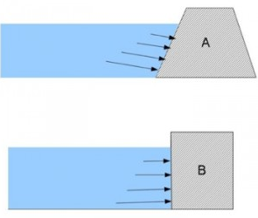
Ρευστά
Ένα ρευστό πιέζει κάθε επιφάνεια με την οποία βρίσκεται σε επαφή.

Slide 4
υδροστατική πίεση
Η πίεση που ασκεί ένα υγρό που ισορροπεί (δεν ρέει), σε μια επιφάνεια με την οποία έρχεται σε επαφή, ονομάζεται υδροστατική πίεση p_{υδρ}.
F
F
F
F
F

Slide 5
Υδροστατική πίεση
Η πίεση που ασκεί ένα υγρό που ισορροπεί (δεν ρέει), σε μια επιφάνεια με την οποία έρχεται σε επαφή, ονομάζεται υδροστατική πίεση.
Ελεύθερη επιφάνεια υγρού
Η υδροστατική πίεση οφείλεται στην βαρυτική δύναμη που δέχεται από την γη, το υγρό που βρίσκεται πάνω από την επιφάνεια.
Μια επιφάνεια μέσα σε υγρό που δεν ρέει

Slide 6
Υδροστατική πίεση
Μια επιφάνεια που βρίσκεται μέσα σε ένα υγρό , δέχεται μια πίεση που ονομάζεται υδροστατική πίεση.
Η υδροστατική πίεση οφείλεται στην βαρυτική δύναμη (w) που δέχεται από την γη, το υγρό που βρίσκεται πάνω από την επιφάνεια.
Υγρό που βρίσκεται πάνω από την επιφάνεια
w
Μια επιφάνεια μέσα σε υγρό που δεν ρέει

Slide 7
Νόμος υδροστατικής πίεσης
Η υδροστατική πίεση που δέχεται μια επιφάνεια που βρίσκεται μέσα σε ένα υγρό είναι:
Ελεύθερη επιφάνεια υγρού
Ανάλογη με το βάθος της επιφάνειας (h).Δηλαδή όσο αυξάνεται το βάθος τόσο αυξάνεται και η υδροστατική πίεση
Ανάλογη της πυκνότητας του υγρού . Όσο μεγαλύτερη η πυκνότητα του υγρού τόσο μεγαλύτερη και η πίεση που ασκείται στην επιφάνεια.
h
Ανάλογη της επιτάχυνσης της βαρύτητας (g)

Slide 8
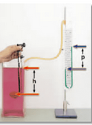
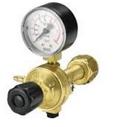
Σε αυτό το σύνδεσμο βλέπουμε την μέτρηση της υδροστατικής πίεσης με μανόμετρο.
http://photodentro.edu.gr/v/item/ds/8521/1631
Τα μανόμετρα είναι όργανα με τα οποία μετράμε την πίεση σε υγρά
μανόμετρο

Slide 9
Νόμος υδροστατικής πίεσης
Η υδροστατική πίεση που δέχεται μια επιφάνεια που βρίσκεται μέσα σε ένα υγρό είναι:
Πυκνότητα υγρού (π.χ. 1000kg / m³ )
Βάθος (π.χ. 10m)
p = ρ . g . h
h
Υδροστατική πίεση
(π.χ 98 Ρα)
Επιτάχυνση βαρύτητας (10m/s² )

Slide 10
Νόμος υδροστατική ς πίεσης
Η υδροστατική πίεση που δέχεται μια επιφάνεια που βρίσκεται μέσα σε ένα υγρό είναι:
Νόμος Υδροστατικής Πίεσης
p = ρ . g . h
h
Προσοχή το βάθος στο τύπο πρέπει να είναι σε μέτρα

Slide 11
Ρευστό που δεν ρέει…
Το υγρό που δεν ρέει… έχει την ίδια υδροστατική πίεση σε σημεία του υγρού που βρίσκονται στο ίδιο βάθος …
2Ρα
2Ρα
3Ρα
3Ρα

Slide 12
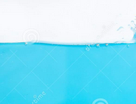
Ρευστό που ρέει…
Το υγρό που φαίνεται στην εικόνα ρέει… άρα η υδροστατική πίεση σε σημεία του υγρού που βρίσκονται στο ίδιο βάθος … δεν θα είναι η ίδια….
4Ρα
2Ρα
3Ρα
5Ρα
6Ρα

Slide 13
Ρευστό που δεν ρέει… - Αρχή συγκοινωνούντων δοχείων
Το υγρό που βρίσκεται μέσα στο ποτήρι δεν ρέει… άρα η υδροστατική πίεση σε σημεία του νερού που βρίσκονται στο ίδιο βάθος … θα είναι η ίδια….
2Ρα
2Ρα
3Ρα
3Ρα
Για να είναι όμως ίδια η υδροστατική πίεση θα πρέπει τα σημεία να βρίσκονται στο ίδιο βάθος……
4Ρα

Slide 14
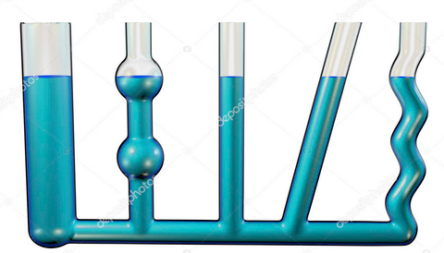
Στην εικόνα φαίνονται 5 γυάλινα δοχεία που επικοινωνούν μεταξύ τους μέσω ενός γυάλινα σωλήνα. Αυτά τα δοχεία ονομάζονται συγκοινωνούντα δοχεία….

Slide 15
Ρευστό που δεν ρέει… - Αρχή συγκοινωνούντων δοχείων
Το υγρό που βρίσκεται μέσα στα συγκοινωνούντα δοχεία δεν ρέει… άρα η υδροστατική πίεση σε σημεία του νερού που βρίσκονται στο ίδιο βάθος … θα είναι η ίδια….
Για να είναι όμως ίδια η υδροστατική πίεση θα πρέπει τα σημεία να βρίσκονται στο ίδιο βάθος……γιαυτό η ελεύθερη επιφάνεια του υγρού σε όλα τα δοχεία , βρίσκεται στο ίδιο επίπεδο
3Ρα
3Ρα
3Ρα
3Ρα
3Ρα
5Ρα
5Ρα
5Ρα
5Ρα
5Ρα

